Slide 1
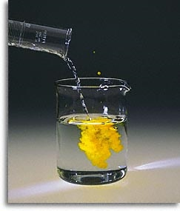
3- Çöktürme ile ayırmalar

Slide 2
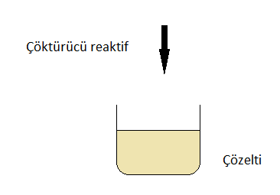
Çöktürme
Çözünürlüğü az olan bir bileşiğe ait iyonlar (veya çözünmüş madde) bir çözeltide uygun bir reaktif ile tepkimeye girdiğinde, ortamın sıcaklığı ve taneciklerin derişimi uygun ise katı bir faz oluştururlar. Bu olaya çökme (çökelme) denir.
Çökme olayının tam olması için çöken bileşiğin çözünürlüğünü azaltan tedbirler alınmalıdır.
Ba²⁺(suda) + CrO₄²⁻(suda) → BaCrO₄(k)

Slide 3
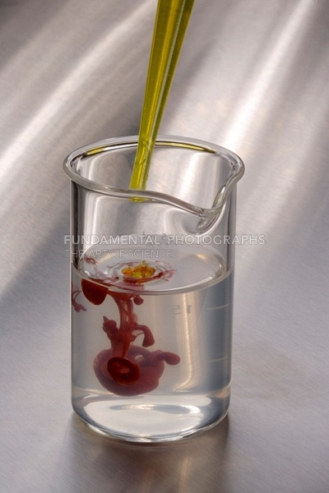
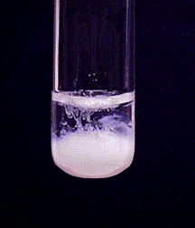
2Ag+ _{(suda)} + K₂CrO₄ → Ag₂CrO_{4(k)}
Ba²⁺(suda) + CO₃²⁻(aq) → BaCO₃(k)
Ayrılmak istenen madde her zaman tek başına bulunmaz !

Slide 4
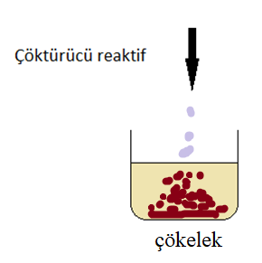
Çöktürerek ayırma işlemlerinde iki faktör önemlidir!
1- Çöktürücü reaktifin özellikleri
Çöktürücü reaktif ile sadece analit özel olarak, bu mümkün değilse seçimli olarak reaksiyona girmesi gerekir.
Spesifik reaktif, yani bir maddeye özgü reaktif, çok nadir olarak bulunur.
Daha yaygın olarak bulunan seçici reaktifler ise, sınırlı sayıda tür ile reaksiyona girerler.
2- Oluşan çökeleklerin özellikleri
1. Kolayca süzülebilmeli ve kirlilikler yıkanarak uzaklaştırılabilmelidir.
2. Çözünürlüğü yeteri kadar düşük olmalıdır.
3. Atmosferin bileşenleri ile reaksiyona girmemelidir.

Slide 5
Çökeleklerin tanecik boyutu ve süzülebilirliği
Çöktürme ile oluşan katıların tanecik boyutu geniş bir aralıkta değişir.
Gözle görülemeyen kolloidal süspansiyonlar (10-7-10-4 cm çapında) ile milimetre veya daha büyük olabilir.
Tanecik boyutuna;
1. çökeltinin çözünürlüğü,
2. sıcaklık,
3. reaktif derişimi
4. reaktifleri karıştırma hızı gibi degişkenlerin etki ettigi bilinmektedir.
Bu değişkenlerin hepsi bağıl aşırı doymuşluk adı verilen bir özellik ile açıklanır.

Slide 6
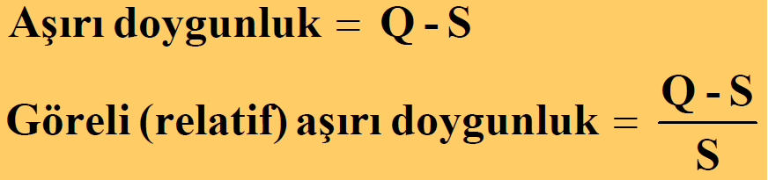

Q : bir türün herhangi bir andaki derişimi (çökelek meydana gelmeden önceki derişim)
S : çözünürlük (çökeleğin dengedeki derişimi)
(Q - S)/S büyük olduğunda, çökelek kolloidal olma eğilimindedir.
(Q - S)/S küçük olduğunda ise, kristal katı oluşumu daha muhtemeldir.
İri taneli çökelek elde etmek için bağıl aşırı doymuşluk düşük tutulmalıdır.
Çöktürme reaksiyonları, çoğunlukla, o kadar yavaştır ki, çöktürücü reaktifin
damla damla eklenmesi halinde bile aşırı doymuşluk meydana gelir.

Slide 7
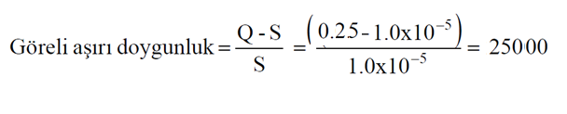
Örnek: Eşit hacimde 0,5 'er molar derişimdeki baryum klorür ve mangan(II) sülfat karıştırılırsa
BaCl₂ + MnSO₄ == BaSO₄ + MnCl₂
0,5 ’er molarlık iki çözelti karıştırıldığında derişim 0,25 molara iner.
BaSO₄’ın çözünürlük çarpımı 1.0x10-10 olduğuna göre çözünürlüğü 1.0x10-5 dir.
Bu durumda çok ince, toz halinde baryum sülfat parçacıkları, çöktürücü eklenir eklenmez elde edilir.

Slide 8
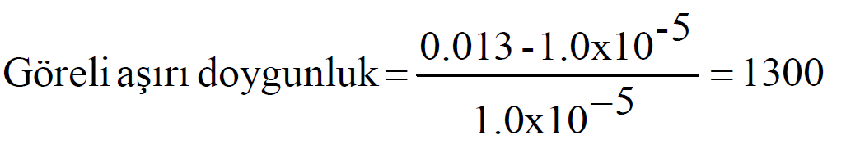
Bu çöktürme daha seyreltik, örneğin; 0.026 M derişimde ve eşit hacimlerdeki çözeltilerin karıştırılmasıyla yapılacak olursa;

Slide 9
Çökelek oluşumunun mekanizması
Çökelekler iki yolla meydana gelir;
1. Çekirdekleşme
2. Tanecik büyümesi
Yeni oluşmuş bir çökeltinin tanecik boyutu bunlardan hangisinin daha hızlı olduğuna bağlıdır.
Çekirdekleşme daha hızlı ise, çözeltide çok sayıda küçük tanecik meydana gelir.
Tanecik büyümesi daha hızlı ise, çözeltide az sayıda büyük tanecikler oluşur.
Bağıl aşırı doymuşluk arttıkça çekirdekleşme hızı da artar.

Slide 10
Tanecik boyutunun deneysel olarak kontrolü
Aşırı doymuşluğu en aza indiren deneysel değişkenler,
Çökeltinin çözünürlüğünü artırmak
Sıcaklığı yüksek tutmak (çözünürlük artar)
Çöktürmeyi seyreltik ortamda yapmak
Çöktürücü reaktifi yavaş yavaş eklemek
Reaktifi çözelti ortamında üretmek
(homojen çözeltide çöktürme)
Çözeltiyi iyi karıştırmak
Çökeltinin çözünürlüğü pH'ya bağlı ise, ortamın asitliğini ayarlamak
Olgunlaştırma yapmak

Slide 11
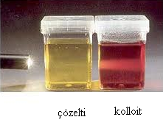
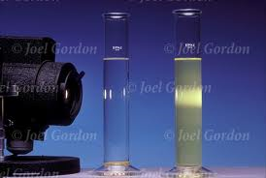
Kolloidal çökelekler
Kolloit tanecikleri, gözle görülmez, süzgeçlerle tutulamayacak kadar küçüktür.
Ayrıca, bu taneciklerin yerçekimi etkisiyle dibe çökmeleri, Brown hareketleri yüzünden
mümkün olmaz. Süzgeç kağıdının gözeneklerinden geçerler.
Birçok kolloitteki tanecikler, pıhtılaştırılarak (koagülasyon)
veya topaklaştırılarak (aglemerasyon) süzülebilir amorf bir kütleye dönüştürülebilir ve ancak bu haliyle süzülüp ayrılabilir.

Slide 12
Kolloitlerin pıhtılaşması (taneciklerin bir araya gelerek büyümesi)
Pıhtılaşma işlemi,
Ortama bir elektrolit ilave etme
Isıtma
Karıştırma
Gibi işlemlerle hızlandırılabilir.
Hangi yöntemin daha etkili olacağını anlamak için, önce kolloidal süspansiyonların neden kararlı olduğunu, neden kendiliğinden çökelmediğini bilmek gerekir.

Slide 13
Çökeleklerin saflığı
Safsızlıklar çökeleğe birkaç şekilde taşınabilir.
1. Yüzeyde tutunma
2. Karışık kristal oluşumu
3. Hapsetme ve mekanik sürüklenme

Slide 14
Çöktürerek ayırma işlemleri
1. Çöktürücü reaktif derişiminin kontrolü ile ayırmalar
Birçok çöktürücü reaktif, çözünürlük farklarına dayanarak iyonların ayrılmasında kullanılır.
Bunun için çöktürücü reaktifin derişimi doğrudan veya dolaylı olarak (pH ayarlanarak) kontrol edilir.
Birden fazla iyonun bulunduğu ortama çöktürücü reaktif yavaş yavaş ilave edilirse Kç
değeri önce aşılan iyon çöker.
Ag+ _{(suda)} + Br- _{(suda)} → AgBr_{(k)}
Ag+ _{(suda)} + Cl- _{(suda)} → AgCl_{(k)}

Slide 15
Çözeltide çözünen tek madde varsa reaktif ilavesi ile çöktürülür
Ba2+ + CrO2-₄ → BaCrO₄

Slide 16
Çözeltide iki çözünen varsa
Çözünürlüğü az olan önce çöker
Ag+ + Cl- → AgCl
Ag+ + Br- → AgBr
Bir çözeltide birden fazla çöken madde olduğunda seçimli çöktürme işlemleri yapılır. Bunun için çöktürücü reaktifin derişimi ayarlanır. Bu işlem için Kç değerlerinden faydalanılarak işlem yapılır.
Kç değeri nedir? Nasıl hesaplanır?
Bir çözeltideki çözünme dengesini oluşturan iyonların derişimleri çarpımıdır.

Slide 17
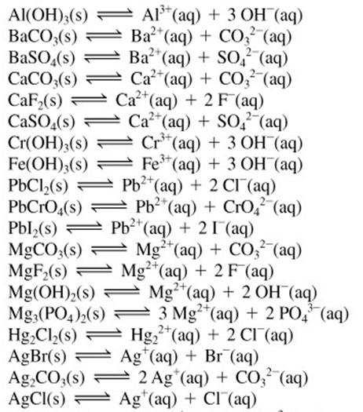
Çözünürlük dengeleri ve Kç eşitliği
Kç = [Al ³⁺] [OH⁻]³
Kç = [Ba ²⁺] [CO₃⁻²]
Kç = [Ca ²⁺] [F⁻] ²
Kç = [Pb ²⁺] [Cl⁻] ²
Kç = [Mg ²⁺]³ [PO₄⁻³]²
Kç = [Pb ²⁺] [SO₄⁻²]
Kç = [Ag⁺] [Cl⁻]
Kç = [Ca ²⁺] [SO₄⁻²]
Kç = [Ba ²⁺] [OH⁻]²

Slide 18
Çözünürlük değerlerinden Kç hesaplanması
1 L sulu çözeltide 0,00188 g AgCl çözünmektedir. Buna göre AgCl için Kç değeri nedir?
Ag : 107,87
Cl : 35,45
AgCl : 143,32 g/mol
n _{AgCl} = 0,00188 / 143,32 = 1,3 10 ⁻⁵ mol
M = n / V = 1,3 10 ⁻⁵ mol /1 L = 1,3 10 ⁻⁵ M
[Ag⁺] = 1,3 10 ⁻⁵ M
[Cl⁻] = 1,3 10 ⁻⁵ M
Kç = [Ag⁺] [Cl⁻]
Kç = 1,3 10 ⁻⁵ M x 1,3 10 ⁻⁵
Kç= 1,7 10 ⁻¹⁰

Slide 19
Kç değerlerinden çözünürlük hesaplanması
CaF₂ ün Kç değeri 3,9 10⁻¹¹ dir. Doygun bir CaF₂ çözeltisinde Ca²⁺ ve F⁻ iyonları derişimi nedir?
CaF₂ ⇄ Ca ²⁺ + 2 F⁻
X X 2X
Kç = [Ca⁺²] [F⁻]²
Kç = X (2X)²
Kç = 4 X³
X = ³√Kç = ³√3,9 10⁻¹¹
X = 2,1 10⁻⁴
[Ca²⁺ ] = 2,1 10⁻⁴ M
[F⁻] = 2 x 2,1 10⁻⁴ = 4,2 10 ⁻⁴ M

Slide 20
Soru: 0.1 M Cl⁻ çözeltisine Ag⁺ eklendiğinde gümüş derişimi kaç molar olduğunda AgCl çökmeye başlar? AgCl ün Kç değeri 1,7 10⁻¹⁰ dur. Klorün %99.9 çökmesi için gümüş derişimi ne olmalıdır?
AgCl ⇄ Ag⁺ + Cl⁻
X X
Kç = [Ag⁺] [Cl⁻] = 1,7 10⁻¹⁰
Kç = [Ag⁺] 0,1= 1,7 10⁻¹⁰
[Ag⁺] = 1,7 10⁻¹⁰ / 0,1 = 1,7 10⁻⁹ M
Başlangıç [Cl⁻] = 0,1 M % 99.9 azalırsa
  [Cl⁻] = 0,0001 M =10⁻⁴ M
  Kç = [Ag⁺] [Cl⁻] = 1,7 10⁻¹⁰
  [Ag⁺] 10⁻⁴] = 1,7 10⁻¹⁰
  [Ag⁺] = 1,7 10⁻¹⁰/10⁻⁴ = 1,710⁻⁶ M

Slide 21
Çözeltide çöktürme ve Kç ilişkisi
AgCl ⇄ Ag⁺ + Cl⁻
Kç = [Ag⁺] [Cl⁻] = 1,7 10⁻¹⁰
Dengedeki iyonların derişimleri çarpımı
Ki = [Ag⁺] [Cl⁻]
Denge dikkate alınmadan hesaplanan iyonların derişimleri çarpımı
Ki > Kç çökme olur
Ki = Kç dengede
Ki < Kç çökme olmaz
Bir çözeltiye çöktürücü reaktif eklendiğinde iyonlar çarpımı Kç değerini aşarsa çökme olur.
Çökelek ve çözelti satrifüj veya süzme ile ayrılır.

Slide 22
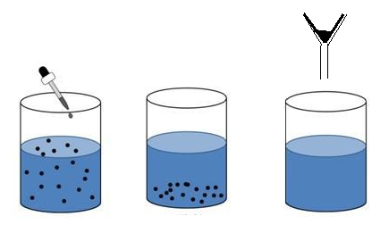
Bir çözeltiye çöktürücü reaktif eklendiğinde iyonlar çarpımı Kç değerini aşarsa çökme olur.
Çökelek ve çözelti satrifüj veya süzme ile ayrılır.

Slide 23
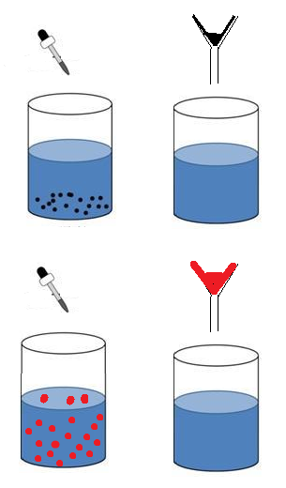
Çözeltide aynı reaktif ile çökebilen birden fazla iyon varsa?
Reaktif derişimi ayarlanır ve kontrollü çöktürme yapılarak önce çözünürlüğü az olan
(Kç değeri küçük) çöktürülür. Bu süzüp ayrıldıktan sonra 2. çöktürülür.
3. veya 4. varsa bu işlem sırayla devam eder

Slide 24
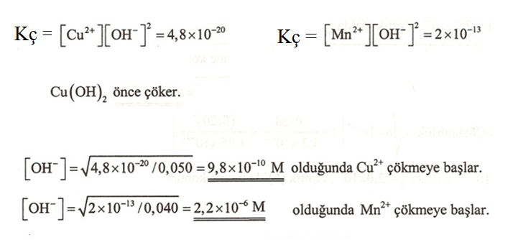
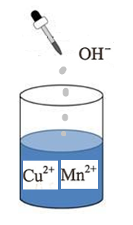
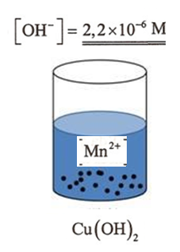
Soru:
0,05 M Cu2+ ve 0,04 M Mn2+ bulunan çözeltide OH- reaktifi ile Cu2+ ve Mn2+ iyonları nasıl ayrılır? Ayrılma verimi ne olur?
OH- derişimi 2,210-6 M da sabit tutulur. Bu durumda Cu(OH)₂ çöker Mn(OH)₂ ise çökmez. Çöken Cu(OH)₂ süzme ile ayrılır.

Slide 25
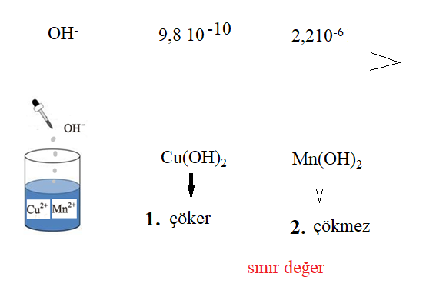

Slide 26

OH- derişimi 2,2 10-6 M olduğunda çözeltide bulunan
Cu2+ derişimi:
Başlangıçtaki bakır derişimi 0,05 M idi.
0,05 M dan → 9,610-9 M inmiş ise
100 de ?
Çözeltide kalan % Cu2+ derişimi = (9,610-9 / 0,05 ) x100 = 1,92 10-5 M
Çöken yüzde Cu2+ derişimi = 100 - 1,9210-5 = % 99,9999808

Slide 27
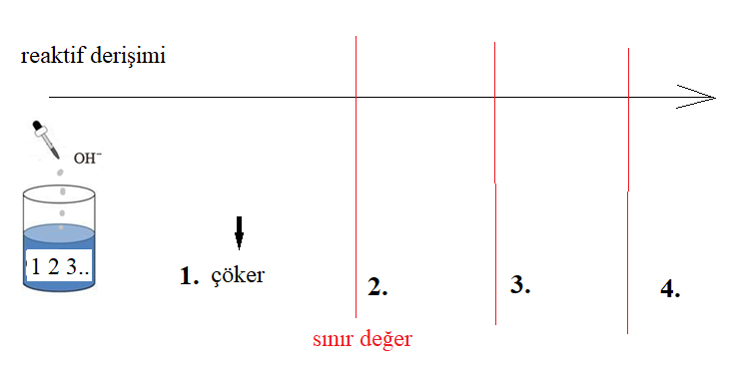

Slide 28
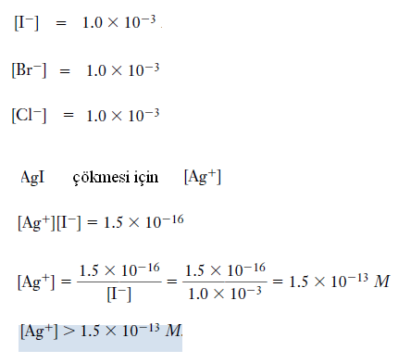
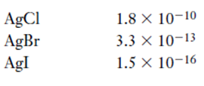
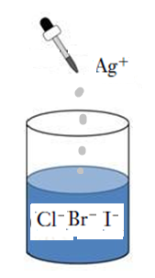
Soru:
0,001 M I- , Br- ve Cl- bulunan çözeltide Ag+ reaktifi ile bu iyonlar çöktürülerek nasıl ayrılır?

Slide 29
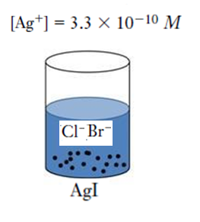
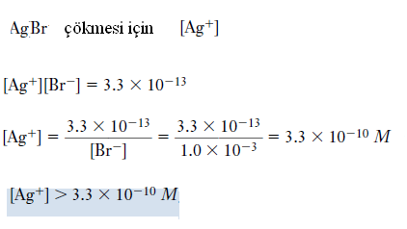
Ag+ derişimi 1,5 10-13 M dan büyük olduğunda AgI çökmeye başlar. Ancak çökme tamamlanmaz. İyodürü çöktürmek için biraz daha Ag+ eklememiz gerekir. Bu durumda AgBr çökebilir? Bunun için Ag+ derişimi en çok ne olmalıdır?
Ag+ = 3,310-10 M olacak şekilde ayarlanır.
AgI çöker AgBr çökmez. Çöktürülen AgI süzülerek ayrılır. (1. işlem)

Slide 30
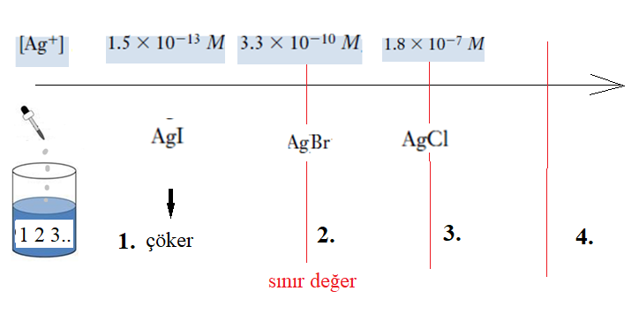

Slide 31
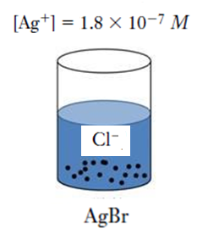
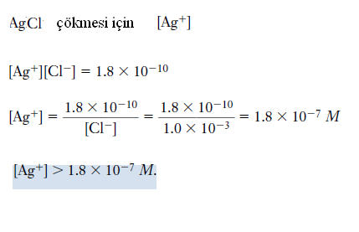
Ag+ = 1,810-7 M olarak ayarlanır
AgBr çöker AgCl çökmez. Çöktürülen AgBr süzülerek ayrılır. (2. işlem)

Slide 32
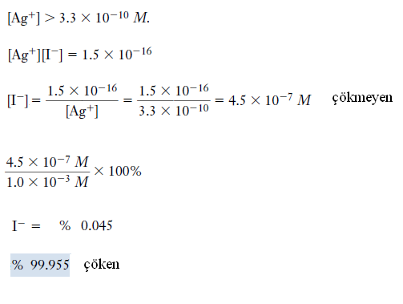
Br- çökmeye başladığında çözeltideki I- derişimi ne olur?

Slide 33
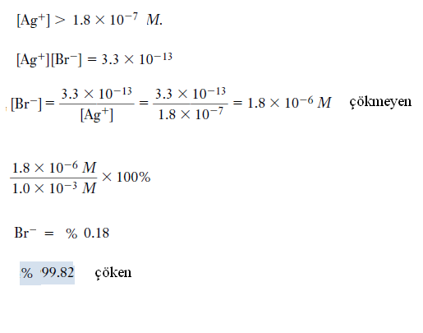
Benzer şekilde Cl- çökmeye başladığında çözeltideki Br- derişimi ne olur?

Slide 34
Sülfür bileşiklerinin çöktürülmesi (derişimin pH ile kontrolü)
2. pH kontrolü ile ayırmalar
Sülfür çöktürmeleri genellikle çözeltiden H₂S gazı geçirilmek suretiyle gerçekleştirilir.
Bu durumda 25 ^{O}C de sulu çözeltide [H₂S] = 0,1 M olur

Slide 35
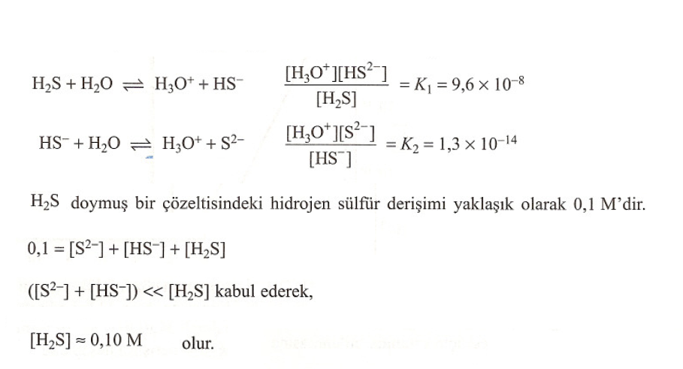

Slide 36
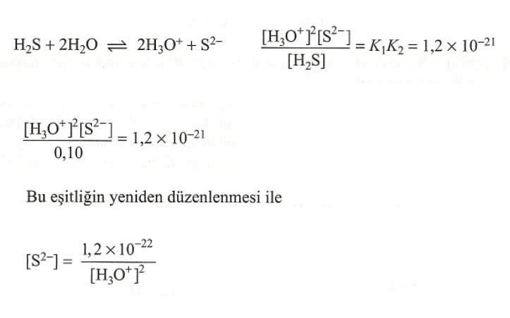

Slide 37
Soru :
0,2 M Ni²⁺ ve Cd²⁺ bulunan çözelti H₂S gazı ile doyurulduğunda nikelin çökmemesi ve kadmiyumun mümkün olduğu kadar çok çökmesi için pH hangi değerde tutulmalıdır?
Kç (CdS) = 1,0 10 ⁻²⁸
Kç (NiS) = 3,0 10 ⁻²¹
Önce kadmiyum çöker nikelin çökmesi için sülfür derişimi, (sınır değer)
[Ni⁺² ] [S²⁻] = 3,0 10 ⁻²¹
0,2 x [S²⁻] = 3,0 10 ⁻²¹
[S²⁻] = 1,5 10 ⁻²⁰
Sülfür iyonunu bu değerde tutacak hidronyum,
[H₃O⁺ ]² [S²⁻] = 1,1 10 ⁻²² eşitliğinden [H₃O⁺ ]² 1,5 10 ⁻²⁰ = 1,1 10 ⁻²²
[H₃O⁺ ]² = 1,1 10 ⁻²² / 1,5 10 ⁻²⁰ [H₃O⁺ ]² =0,073
[H₃O⁺ ] = 0,85 M pH = 0,067

Slide 38
Soru :
0,1 M H⁺, Fe²⁺ ve Cu²⁺ bulunan bir çözeltiden H₂S gazı geçirildiğinde demir ve bakır iyonları çöktürülerek ayrılabilir mi? Hesaplayınız.
Kç (CuS) = 8,0 10 ⁻³⁷
Kç (FeS) = 4,0 10 ⁻¹⁹
0, 1 M H⁺ bulunan bir ortamda sülfür derişimi,
[H₃O⁺ ]² [S²⁻] = 1,1 10 ⁻²² eşitliğinden
(0,1)² [S²⁻] = 1,1 10 ⁻²²
[S²⁻] = 1,1 10 ⁻²⁰ M bu durumda
[Fe⁺² ] [S²⁻] = 4,0 10 ⁻¹⁹
0,1 x 1,1 10 ⁻²⁰ = 1,1 10 ⁻²¹ < Kç (FeS) 4,0 10 ⁻¹⁹ olduğundan çökmez

Slide 39
0,1 x 1,1 10 ⁻²⁰ = 1,1 10 ⁻²¹ < Kç (FeS) 4,0 10 ⁻¹⁹ olduğundan çökmez
[Cu⁺² ] [S²⁻] = 8,0 10 ⁻³⁷
0,1 x 1,1 10 ⁻²⁰ = 1,1 10 ⁻²¹ > Kç (CuS) 8,0 10 ⁻³⁷ olduğundan çöker
0,1 M H⁺ ortamında [S²⁻] = 1,1 10 ⁻²⁰ M olduğunda
ortamda kalan Cu²⁺ ne kadar olur?
[Cu⁺² ] [S²⁻] = 8,0 10 ⁻³⁷
[Cu⁺² ] 1,1 10 ⁻²⁰ = 8,0 10 ⁻³⁷ [Cu⁺² ] = 7,2 10⁻¹⁷ M kalan (hepsi çökmüştür.)

Slide 40
Soru :
0,25 M Co²⁺ çözeltisi H₂S gazı ile doyurulduğunda kobaltın çökmeye başlaması için H⁺ derişimi ne olmalıdır?
Kç (CoS) = 5,0 10 ⁻²²
[Co⁺² ] [S²⁻] = 5,0 10 ⁻²²
0,25 x [S²⁻] = 5,0 10 ⁻²²
[S²⁻] = 2,0 10 ⁻²¹
Sülfür iyonunu bu değerde tutacak hidronyum,
[H₃O⁺ ]² [S²⁻] = 1,1 10 ⁻²² eşitliğinden
[H₃O⁺ ]² 2,0 10 ⁻²¹ = 1,1 10 ⁻²²
[H₃O⁺ ]² = 1,1 10 ⁻²² / 2,0 10 ⁻²¹
[H₃O⁺ ]² =0,055
[H₃O⁺ ] = 0,234 M

Slide 41
Soru
0,2 M H⁺ (tampon) ve 0,2 M Pb²⁺ bulunan çözelti H₂S gazı ile doyurulduğunda çözeltideki Pb²⁺ derişimi ne olur?
Kç (PbS) = 7,0 10 ⁻²⁹
[H₃O⁺ ]² [S²⁻] = 1,1 10 ⁻²² eşitliğinden 0,2 M H⁺ olduğu ortamda
(0,2)² [S²⁻] = 1,1 10 ⁻²²
[S²⁻] = 2,75 10 ⁻²¹
Q = [Pb⁺² ] [S²⁻]
0,2 x 2,75 10 ⁻²¹ = 5,5 10 ⁻²²
Kç (PbS) = 7,0 10 ⁻²⁹ Q > Kç olduğundan çöker
Çözeltide kalan kurşun derişimi,
Kç = [Pb⁺² ] [S²⁻] = 7,0 10 ⁻²⁹
Kç = [Pb⁺² ] 2,75 10 ⁻²¹ = 7,0 10 ⁻²⁹
[Pb⁺² ] = 2,54 10 ⁻⁸ M

Slide 42
Anyonu hidroliz olan bileşikler ile çöktürme:
S²⁻ , PO₄³⁻ , CO₃²⁻ gibi anyonlara sahip az çözünen bileşiklerin çözünürlüğü ortamın pH sına bağlıdır. Bu çökelekler sabit bir pH ortamında oluşturularak birbirinden ayrılabilir.
Bu anyonların pH ya bağlı derişimleri şu şekilde bulunur.

Slide 43
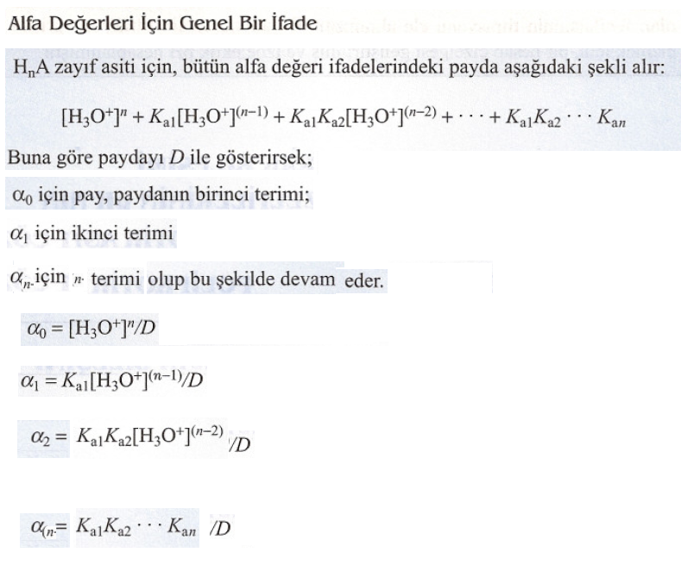

Slide 44
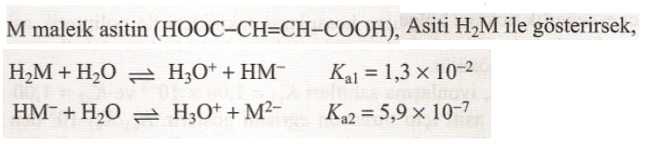
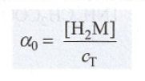

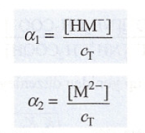

İki protonlu asit çözeltilerinde pH’ nın fonksiyonu olarak bileşimi
Maleik asit (H₂M) için: α₀ α₁ α₂ eşitlikleri:

Slide 45
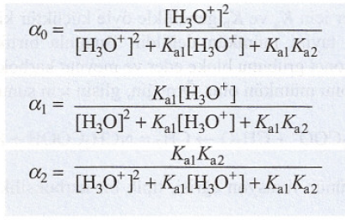

Slide 46
Soru
0,1 M Ag⁺ bulunan çözelti pH 7 de 0,01 M Na₃PO₄ çözeltisi ile kantitatif olarak çöktürülebilir mi? Kç (Ag₃PO₄) = 2,8 10 ⁻¹⁸ α_{PO4} = 1,8 10 ⁻⁸
Kantitatif olarak çökme
[Ag⁺ ] 0,1 x 10⁻³ = 10⁻⁴ M olmalı Bu derişimde [PO₄³⁻] = ? hesaplayalım
[Ag⁺ ]³ [PO₄³⁻] = 2,8 10 ⁻¹⁸ eşitliğinden
(10⁻⁴ )³ [PO₄³⁻] = 2,8 10 ⁻¹⁸
[PO₄³⁻] = 2,8 10 ⁻⁶ Kantitatif çökme için gereken derişim
pH = 7 olan bir çözeltide [PO₄³⁻] = α_{PO4} x C _{PO4}
[PO₄³⁻] = 1,8 10⁻⁶ x 0,01 = 1,810⁻⁸ M pH =7 deki derişim gerekenden azdır dolayısıyla
pH 7 de çökmez

Slide 47
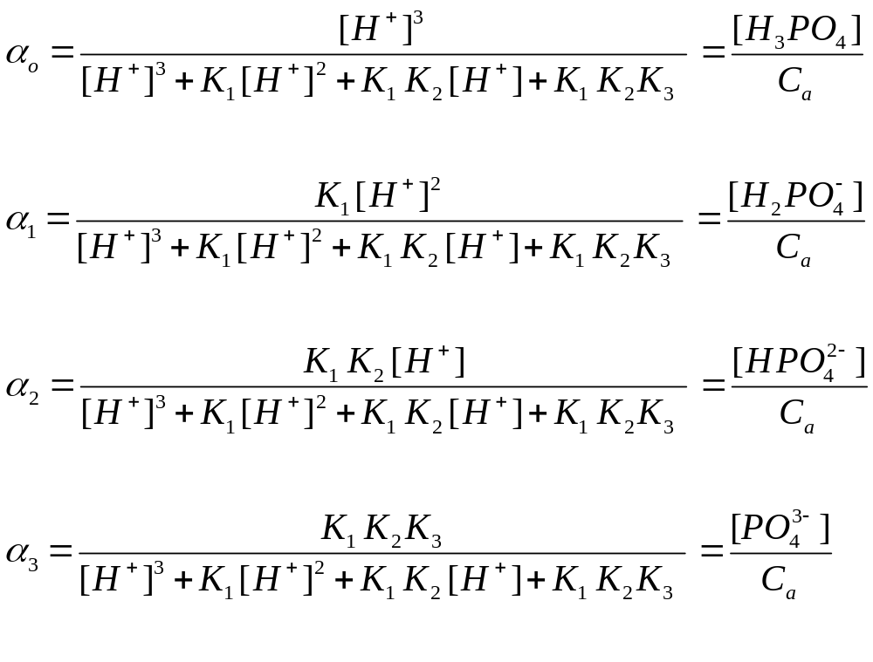
PO₄3- için α_{PO4} hesabı

Slide 48
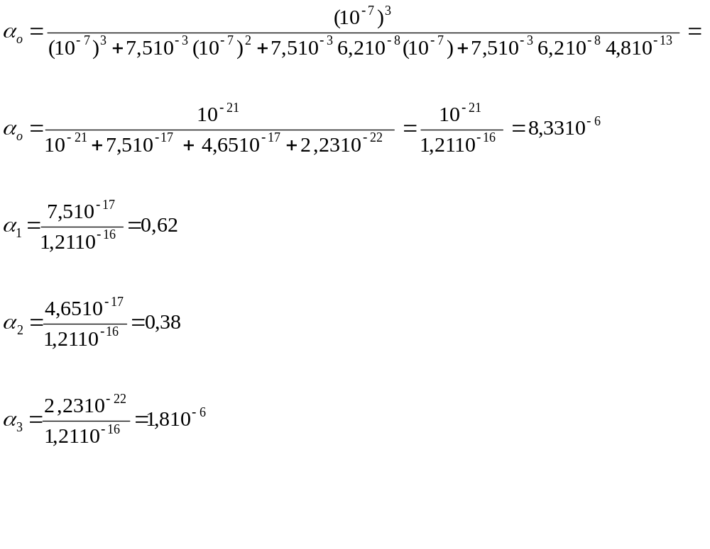

Slide 49

pH 10 da çöker mi? pH 10 da α_{PO4} = 0,01
[PO₄³⁻] = α_{PO4} x C _{PO4}
[PO₄³⁻] = 1 x 0,01 = 1 x 10⁻²
[PO₄³⁻] = 2,8 10 ⁻⁶ Kantitatif çökme için gereken derişim
pH =10 deki derişim [PO₄³⁻] = 1 x 10⁻² gerekenden fazladır dolayısıyla
pH 10 da çöker.

Slide 50
3. Kimyasal özellik değiştirerek ayırmalar
Fe³⁺ Zn²⁺ Cu ²⁺ Ni²⁺ iyonları NH₃ / NH₄⁺ tamponunda ayrılabilir.
Fe³⁺ + 3 OH⁻ → Fe(OH)₃
Cu ²⁺ + 4 NH₃ → [Cu(NH₃)₄]²⁺

Slide 51
4. Reaktifin aşırısı eklenerek yapılan ayırmalar
Fe³⁺ Al³⁺ iyonları aşırı OH ile ayrılabilir.
Fe³⁺ + 3 OH⁻ → Fe(OH)₃
Al³⁺ + 3 OH⁻ → Al(OH)₃
Al(OH)₃ + OH⁻ → [Al(OH)₄]⁻

Slide 52
5. Çökme süresi farkı ile yapılan ayırmalar
Ca 2+ Mg2+ iyonları oksalat ile çöktürme süresi farkından ayrılabilir.
Ca 2+ + C₂O₄2- → CaC₂O₄ hızlı
Mg 2+ + C₂O₄2- → MgC₂O₄ yavaş

Slide 53
6. Özel reaktif ile yapılan ayırmalar
Organik çöktürücüler
Anorganik türlerin çöktürülmesi için, çok sayıda organik çöktürücü geliştirilmiştir.
Bu reaktiflerin bazilari, anorganik reaktiflere göre daha seçicidir.
İki tip organik reaktif vardır.
Birinci tip reaktifler, koordinasyon bileşiği adi verilen ve az çözünen iyonik olmayan ürünler oluşturur.
İkinci tip reaktifler ise, anorganik türlerle iyonik bağlı bileşik oluştururlar.

Slide 54
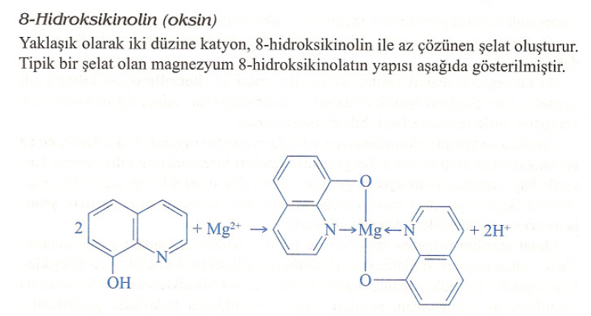

Slide 55
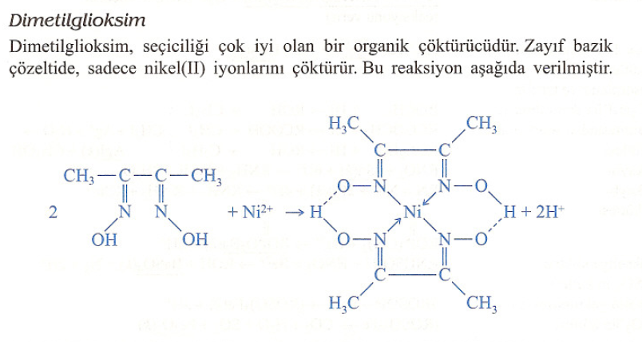

Slide 56
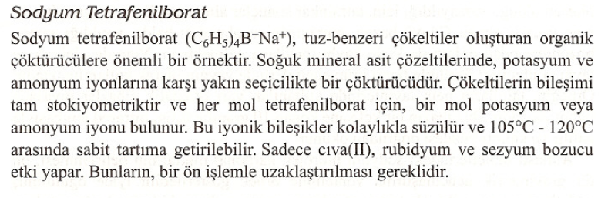
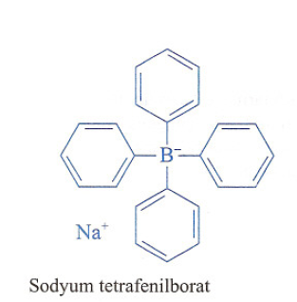

Slide 57
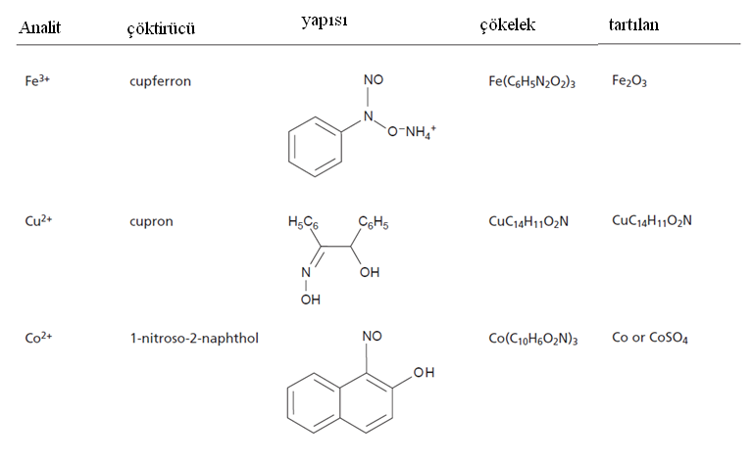

Slide 58
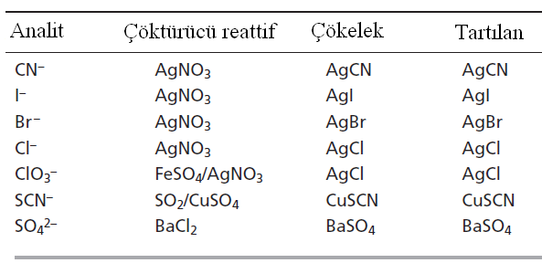
Bazı anyonların anorganik çöktürücüleri

Slide 59
7. Birlikte çöktürme ile yapılan ayırmalar

